Slide 1
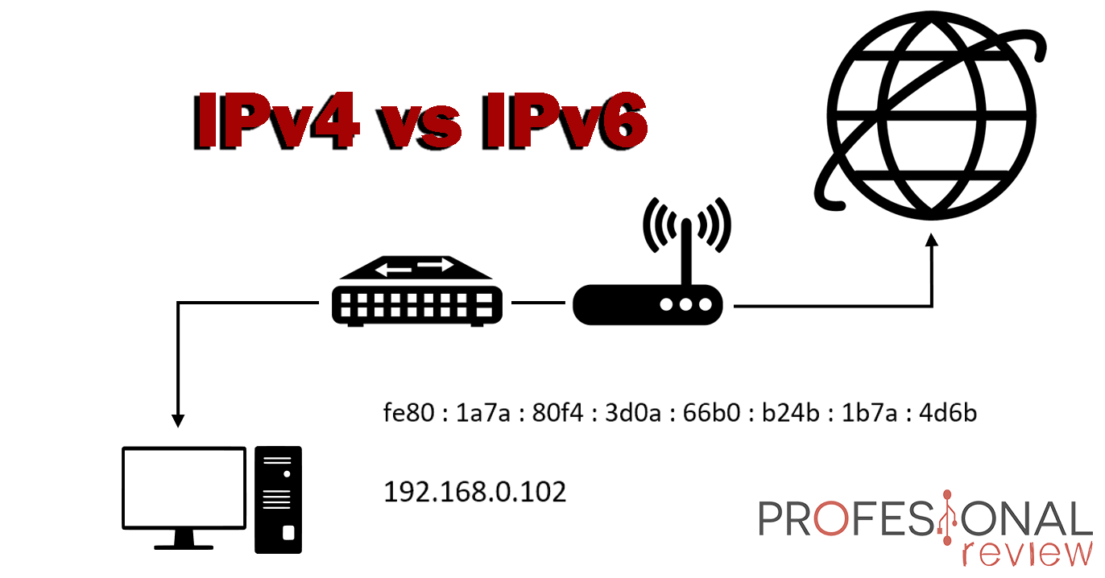
Analizar el tráfico del protocolo de Internet (IPv4 / IPv6)

Slide 2
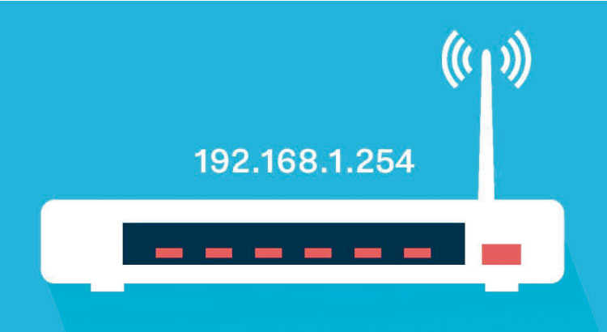
Que es una dirección IP
Hablamos de dirección IP como un conjunto numérico en decimal o hexadecimal (ya lo veremos) que identifica de manera lógica y atendiendo a una jerarquía una interfaz de red. A todo dispositivo conectado a una red se le debe asignar una dirección IP, un identificador temporal como puede ser nuestro DNI mientras estemos en este mundo o un número de teléfono mientras tengamos contratado un servicio telefónico. Gracias a la IP los distintos equipos se pueden comunicar entre ellos haciendo que los paquetes viajen por la red hasta encontrar su destinatario.

Slide 3

Protocolo IP
La dirección IP es el identificador perteneciente al protocolo IP (Internet Protocol), el cual es el sistema de direccionamiento IPv4 e IPv6 como versión más nueva y preparada para el futuro. Es un protocolo que opera en la capa de red y no orientado a la conexión, esto significa que la comunicación entre dos extremos de una red e intercambio de datos se puede hacer si un acuerdo previo. Es decir, el receptor transmite datos sin saber si el recetor está disponible, así que a este le llegaran cuando se encienda y esté conectado.

Slide 4
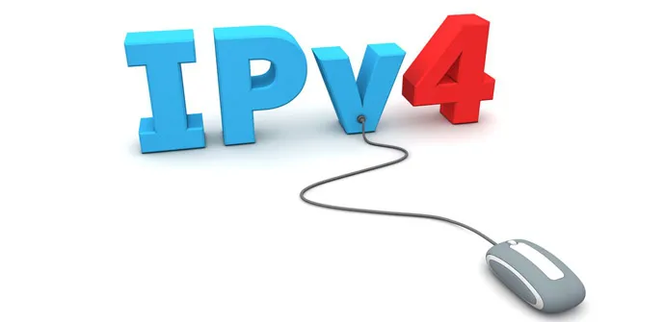
Que es el ipv4
Pv4 es el nombre del protocolo de Internet utilizado actualmente para las direcciones IP de los dominios. Estas direcciones IP se asignan automáticamente cuando se registra un dominio.
IPv4 utiliza direcciones de 32 bits con hasta 12 caracteres en cuatro bloques de tres caracteres cada uno, como 212.227.142.131. El sistema de nombres de dominio (DNS) los convierte en nombres de dominio como 1and1.mx.
Combinando todos los dígitos es posible un máximo de casi 4.300 millones de direcciones IP que pronto se agotarán. Para seguir facilitando direcciones IP para dominios, el protocolo sucesor IPv6 ya está en uso.

Slide 5
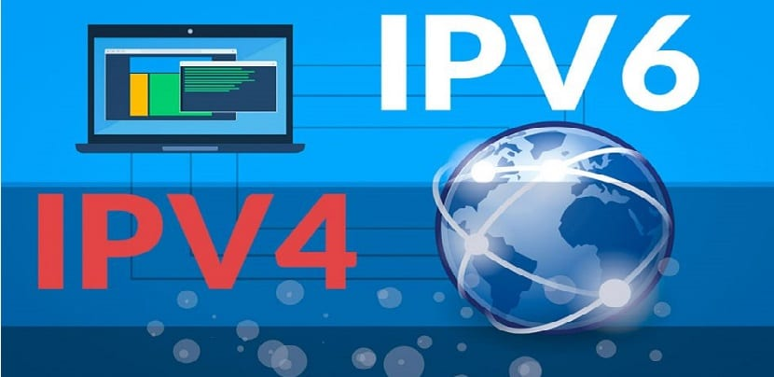
Que es el ipv6
El Protocolo de Internet versión 6 o IPv6 (Internet Protocol version 6, en inglés) es una versión del Protocolo de Internet (IP). El Protocolo de Internet permite transmitir datos a través de una red a las direcciones IP (IPv4 o IPv6), que son las que identifican a los diferentes dispositivos conectados a Internet y permiten la comunicación entre ellos.
El protocolo IPv6 presenta mejoras significativas a nivel de eficiencia, rendimiento y seguridad. Stackscale, desde sus inicios, ha sido líder en la implantación de IPv6 en su red, ofreciendo la posibilidad de desplegar servicios a todos sus clientes sobre este nuevo protocolo —que debería acabar sustituyendo a IPv4—.

Slide 6
diferencia entre IPv4 e IPv6?
Ahora veamos la diferencia entre IPv4 vs. IPv6.
La diferencia más obvia, y la más aplicable para mayoría de la gente, es la diferencia de formatos:
El IPv4 utiliza una dirección de 32 bits
El IPv6 utiliza una dirección de 128 bits
Sin entrar en la matemática (lo guardaremos para la próxima sección), esto significa que IPv6 ofrece 1.028 veces más direcciones que IPv4, lo que esencialmente resuelve el problema de «quedarse sin direcciones» (al menos en un futuro previsible).
IPv6 es una dirección alfanumérica separada por dos puntos, mientras que IPv4 es solo numérica y separada por puntos. De nuevo, aquí tienes un ejemplo de cada uno:
IPv4 – 32.253.431.175
IPv6 – 3002:0bd6:0000:0000:0000:ee00:0033:6778

